Slide 1

Csontos Kincső
13. évfolyam A csoport

Slide 2
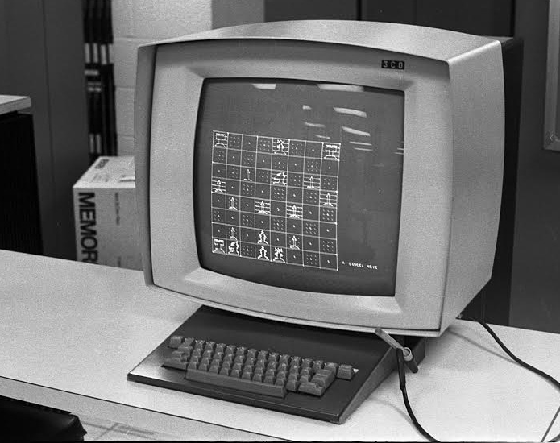
IBM 2250
Gyártó: IBM
Gyártás éve: 1960
Fogadtatás: Az IBM 2250 volt az egyik első grafikus kijelző rendszer, amelyet főként mérnöki és CAD (számítógépes tervező) alkalmazásokhoz használtak. Az eszköz forradalmian új volt a vektor alapú kijelző használatával, amely jelentős lépést jelentett a számítógépes grafikák fejlődésében. Szakmai környezetben jól fogadták, de nem volt fogyasztói piacra szánt termék.

Slide 3
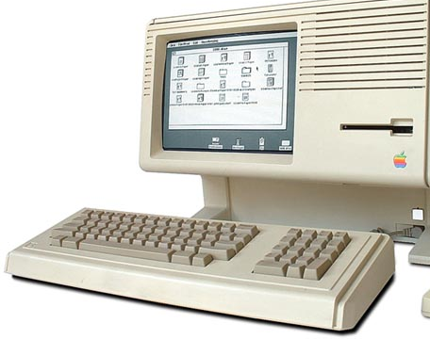
Apple Lisa (1983)
Gyártó: Apple Inc.
Gyártás éve: 1983
Fogadtatás: Az Apple Lisa volt az egyik első személyi számítógép, amely grafikus felhasználói felületet (GUI) és színes kijelzőt kínált. Az eszközt viszont erősen kritizálták magas ára miatt, így nem vált széles körben elterjedtté. Ennek ellenére fontos szerepet játszott az Apple jövőbeli termékeinek, például a Macintosh számítógépek fejlesztésében.

Slide 4
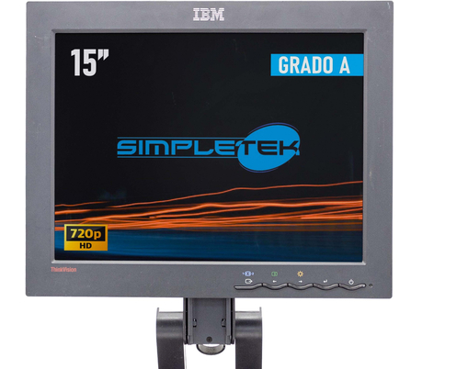
IBM ThinkVision L150 (1992)
Gyártó: IBM
Gyártás éve: 1992
Fogadtatás: Az IBM ThinkVision L150 egyike volt a korai LCD monitoroknak, melyeket energiahatékonyságuk és kisebb méretük miatt kedvezően fogadták. Az LCD kijelzők előretörése mellett az L150 is hozzájárult a CRT monitorok háttérbe szorításához, bár ára magasabb volt, mint a hagyományos kijelzőké.

Slide 5
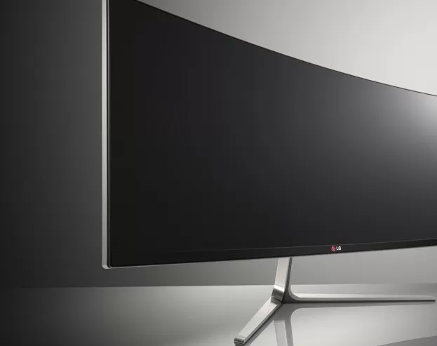
LG Ultrawide Monitor (2015)
Gyártó: LG
Gyártás éve: 2015
Fogadtatás: Az LG ultrawide monitorok, különösen a 21:9 képarányú modellek, széleskörű elismerést kaptak, mivel kiváló vizuális élményt kínáltak, különösen játékokhoz és professzionális munkákhoz. A 4K felbontás és az ultrawide formátum új mércét jelentett a vizuális élmények terén, és ezek a modellek mind a szórakoztatóiparban, mind a munkahelyi környezetekben népszerűvé váltak.

Slide 6
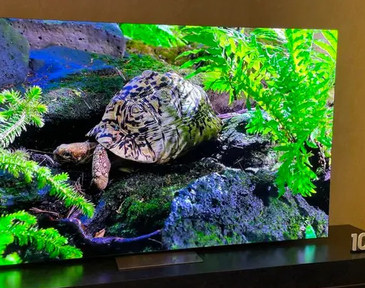
Samsung MicroLED (2024)
Gyártó: Samsung
Gyártás éve: 2024
Fogadtatás: A Samsung MicroLED technológia egyre nagyobb figyelmet kap, mivel kiemelkedő színpontosságot, kontrasztot és energiahatékonyságot kínál. A MicroLED kijelzők a jövő nagy áttörését jelenthetik a megjelenítők piacán, mivel nem szenvednek az OLED kijelzők esetleges beégéses problémáitól. Az iparági elemzők szerint ez a technológia nagy sikerre számíthat, különösen a professzionális felhasználók és a prémium piac számára.

